Slide 1
Error handler & Jinja env
Module 15
Estimated time:
45 min.
Notes:
每一個章節預估用30分鐘講授課程內容，20分鐘讓學員實做Lab，10分鐘討論或休息。

Slide 2
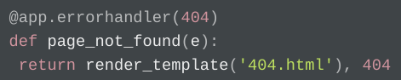
Error handler
Flask允許web app 自定義錯誤頁面
使用@app.errorhandler
Notes:
Backpropagation是一種與最優化方結合使用的，用來訓練神經網路的常見方法
https://medium.com/@chih.sheng.huang821/%E6%A9%9F%E5%99%A8%E5%AD%B8%E7%BF%92-%E5%9F%BA%E7%A4%8E%E6%95%B8%E5%AD%B8-%E4%B8%89-%E6%A2%AF%E5%BA%A6%E6%9C%80%E4%BD%B3%E8%A7%A3%E7%9B%B8%E9%97%9C%E7%AE%97%E6%B3%95-gradient-descent-optimization-algorithms-b61ed1478bd7
Learning rate 調整會對訓練有很大影響

Slide 3
Jinja env
我們會用到moment.js這個javaScriptc函式庫，下載moment.min.js並將其放置在static 文件夾中。
要在Flask app中使用Moment.js，請執行以下步驟：
首先，使用Python編寫類別，並添加你想解析的Moment.js方法到類別中
將創建的類別設置為Jinja環境變量
在Jinja模板中使用該類別與其方法
Notes:
Backpropagation是一種與最優化方結合使用的，用來訓練神經網路的常見方法
https://medium.com/@chih.sheng.huang821/%E6%A9%9F%E5%99%A8%E5%AD%B8%E7%BF%92-%E5%9F%BA%E7%A4%8E%E6%95%B8%E5%AD%B8-%E4%B8%89-%E6%A2%AF%E5%BA%A6%E6%9C%80%E4%BD%B3%E8%A7%A3%E7%9B%B8%E9%97%9C%E7%AE%97%E6%B3%95-gradient-descent-optimization-algorithms-b61ed1478bd7
Learning rate 調整會對訓練有很大影響

Slide 4
Jinja env
moment().format(String)→將時間以字串所表達的方式呈現
moment().valueOf() → 輸出自1971/01/01 UTC（以來的毫秒數
moment().fromNow(); → 顯示至今為止的時間
moment.js 文件
Notes:
Backpropagation是一種與最優化方結合使用的，用來訓練神經網路的常見方法
https://medium.com/@chih.sheng.huang821/%E6%A9%9F%E5%99%A8%E5%AD%B8%E7%BF%92-%E5%9F%BA%E7%A4%8E%E6%95%B8%E5%AD%B8-%E4%B8%89-%E6%A2%AF%E5%BA%A6%E6%9C%80%E4%BD%B3%E8%A7%A3%E7%9B%B8%E9%97%9C%E7%AE%97%E6%B3%95-gradient-descent-optimization-algorithms-b61ed1478bd7
Learning rate 調整會對訓練有很大影響

Slide 5
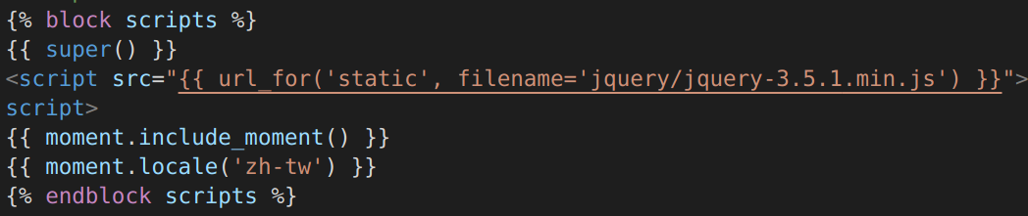
flask-moment
如果只是要用moment.js中最基礎的功能，可以直接安裝使用Flask-Moment
Flask-Moment是Flask的外掛，可將moment.js加入到Jinja2模板中
pip install flask-moment
Flask-Moment除moment.js外還依賴jQuery.js。
Notes:
Backpropagation是一種與最優化方結合使用的，用來訓練神經網路的常見方法
https://medium.com/@chih.sheng.huang821/%E6%A9%9F%E5%99%A8%E5%AD%B8%E7%BF%92-%E5%9F%BA%E7%A4%8E%E6%95%B8%E5%AD%B8-%E4%B8%89-%E6%A2%AF%E5%BA%A6%E6%9C%80%E4%BD%B3%E8%A7%A3%E7%9B%B8%E9%97%9C%E7%AE%97%E6%B3%95-gradient-descent-optimization-algorithms-b61ed1478bd7
Learning rate 調整會對訓練有很大影響

